Slide 1
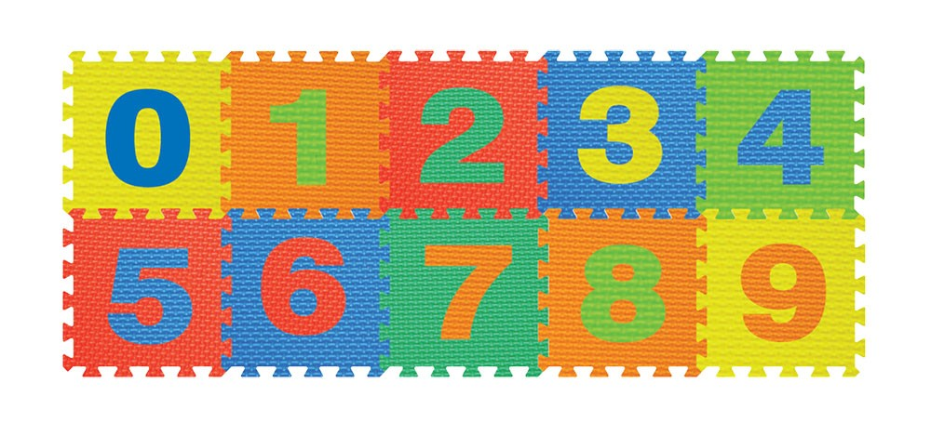
Математика – то је права наука!
Миа Творек, мастер учитељ

Slide 2
Број 1
Број 2
Пар патика

Slide 3
Број 3
Ова патика нема пара.
Пар патика

Slide 4
Парни и непарни бројеви

Slide 5
Колико деце има на слици?
Да ли свако има свог пара?
Колико је то парова?
Број 4 је паран број!

Slide 6
Хајде сада ви!
На слици има ______ деце.
Парова има _______.
Свог пара нема____ дете.
Закључујемо: Број 5 је
непаран број.

Slide 7
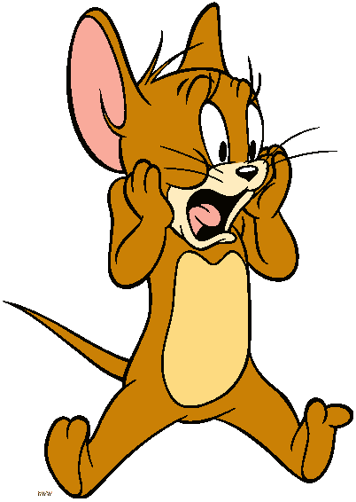
Бројеви 6, 7, 8, 9, 10
Број елемената: 6
Број парова: 3
Сви имају свог пара.
Број 6 је паран број!

Slide 8
Бројеви 6, 7, 8, 9, 10
Број елемената: 7
Број парова: 3
Немају сви свог пара.
Број 7 је непаран број!

Slide 9
Бројеви 6, 7, 8, 9, 10
Број елемената: 8
Број парова: 4
Сви имају свог пара.
Број 8 је паран број!

Slide 10
Бројеви 6, 7, 8, 9, 10
Број елемената: 9
Број парова: 4
Немају сви свог пара.
Број 9 је непаран број!

Slide 11
Бројеви 6, 7, 8, 9, 10
Број елемената: 10
Број парова: 5
Сви имају свог пара.
Број 10 је паран број!

Slide 12
Бројеви 11, 12, 13, 14, 15
Број елемената: 11
Број парова: 5
Немају сви свог пара.
Број 11 је непаран број!

Slide 13
Бројеви 11, 12, 13,14, 15
Број елемената: 12
Број парова: 6
Сви имају свог пара.
Број 12 је паран број!

Slide 14
Бројеви 11, 12, 13, 14, 15
Број елемената: 13
Број парова: 6
Немају сви свог пара.
Број 13 је непаран број!

Slide 15
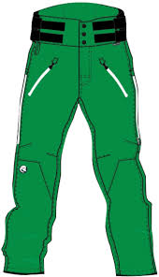
Бројеви 11, 12, 13,14, 15
Број елемената: 14
Број парова: 7
Сви имају свог пара.
Број 14 је паран број!

Slide 16
Бројеви 11, 12, 13, 14, 15
Број елемената: 15
Број парова: 7
Немају сви свог пара.
Број 15 је непаран број!

Slide 17
Бројеви 16, 17, 18, 19, 20
Број елемената: 16
Број парова: 8
Сви имају свог пара.
Број 16 је паран број!

Slide 18
Бројеви 16, 17, 18, 19, 20
Број елемената: 17
Број парова: 8
Немају сви свог пара.
Број 17 је непаран број!

Slide 19
Бројеви 16, 17, 18, 19, 20
Број елемената: 18
Број парова: 9
Сви имају свог пара.
Број 18 је паран број!

Slide 20
Шта мислиш? Број 19 је?

Slide 21
А овај број је?

Slide 22
Парни и непарни бројеви
Парни бројеви су: 2, 4, 6, 8, 10, 12, 14, 16, 18, 20
Непарни бројеви су: 1, 3, 5, 7, 9, 11, 13, 15, 17, 19

Slide 23
Време је за задатке!

